Slide 1
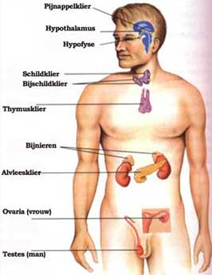
Thema 4 Het hormoonstelsel
§ 6 De bijnieren
§ 7 De schildklier
§ 8 De eilandjes van Langerhans

Slide 2
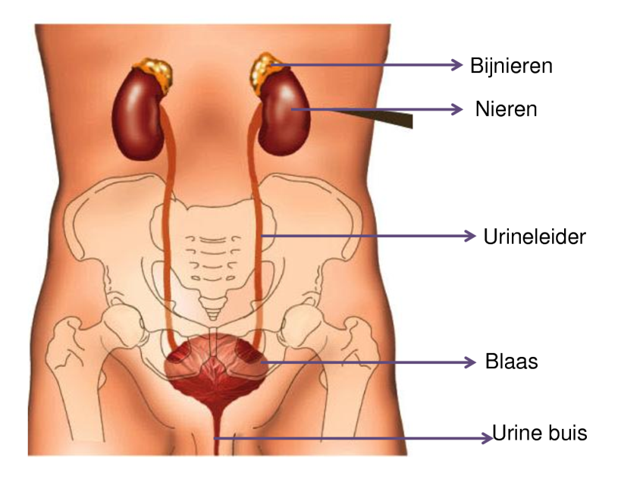
De bijnieren
Bijnieren → adrenaline (woede, angst, stress)→Fotoserie
Werking: meer glucose in bloed, snellere bloedsomloop (hart gaat sneller kloppen), snellere ademhaling
Snelle, kortdurende werking (enige hormoon)

Slide 3
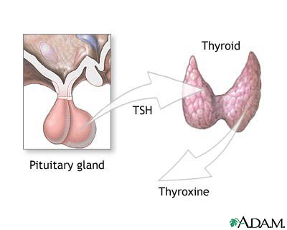
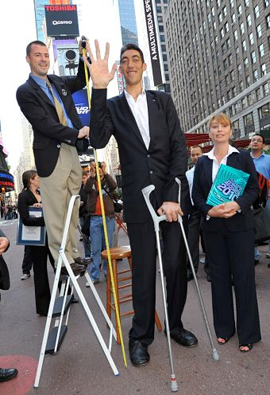
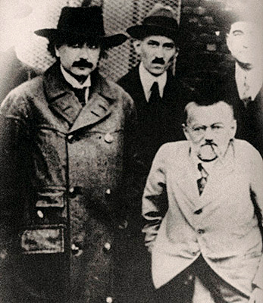
De schildklier
Schildklierhormoon
Stimuleert verbranding
Teveel: reuzengroei
Te weinig: dwerggroei
Struma: te grote schildklier
Jodium nodig

Slide 4
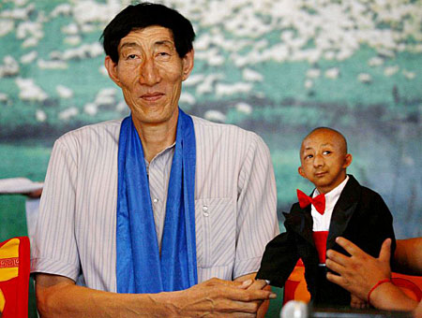
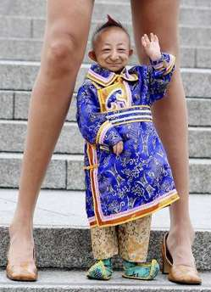
Dwerggroei: twee hormonen
Welke twee hormonen kunnen leiden tot dwerggroei?
Welke twee hormoonklieren produceren die?

Slide 5
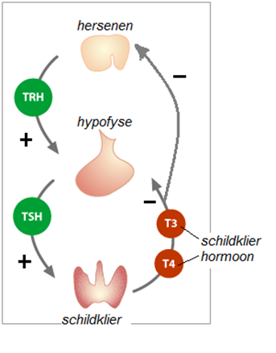
Negatieve terugkoppeling: regeling
Om de juiste concentratie te bereiken en te behouden is er een regelkring
Hersenen stimuleren hypofyse + hypofyse stimuleert schildklier
Schildklierhormoon remt hypofyse en hersenen

Slide 6
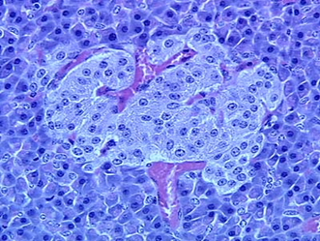
Alvleesklier: Eilandjes van Langerhans
Productie twee hormonen: Insuline + Glucagon
Insuline: Glucose → Glycogeen (lever, spieren)
Gevolg: daling van de bloedsuikerspiegel
Glucagon: Glycogeen → Glucose
Gevolg: stijging bloedsuikerspiegel
Bloedsuikerspiegel: gemiddeld 0,1% glucose

Slide 7
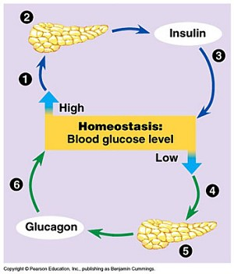
Terugkoppeling concentratie glucose
Hoge concentratie glucose
Productie insuline neemt toe
Concentratie glucose daalt
Lage concentratie glucose
Productie glucagon neemt toe
Concentratie glucose stijgt
Enzovoorts

Slide 8
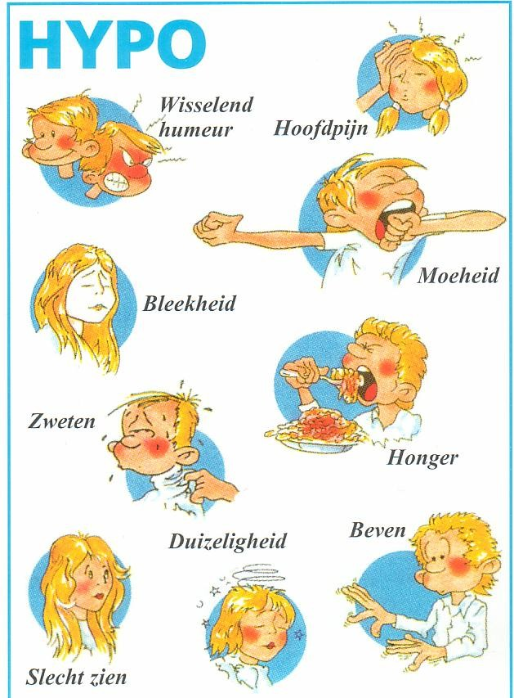
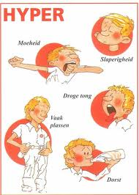
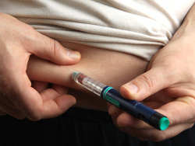
Suikerziekte of diabetes
Patiënten produceren te weinig insuline
Moeten zichzelf injecteren met insuline

Slide 9
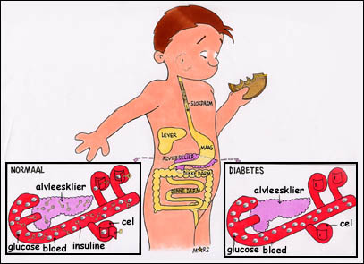
Suikerziekte of diabetes

Slide 10
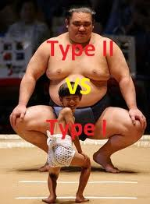
Diabetes 1 – Diabetes 2
Diabetes 1
Diabetes 2
Lees: 5 verschillen tussen type 1 en type 2

Slide 11
Diabetes en glucose-intolerantie bij volwassenen (20-79 jaar) | 2003 | 2025
Totale wereldbevolking | 6.3 miljard | 8,0 miljard
Volwassen bevolking (20-79 jaar) | 3.8 miljard | 5,3 miljard
Aantal mensen (20-79) met diabetes | 194 miljoen | 333 miljoen
Percentage van de volwassen wereldbevolking (20-79 jaar) met diabetes | 5.1 % | 6.3 %
Aantal mensen (20-79) met glucose-intolerantie | 314 miljoen | 472 miljoen
Percentage van de volwassen wereldbevolking (20-79 jaar) met glucose intolerantie | 8.2 % | 9.0 %

